Slide 1

웹 서비스 개발 직무란 무엇인가?
웹 개발 직무
무엇을 준비해야하나?
어떻게 준비해야하나?
하지 말아야 할 것들은 무엇인가?
Front-End
웹개발
Back-End
DBA
데이터
DW
네트워크
네트워크 개발/운영

Slide 2
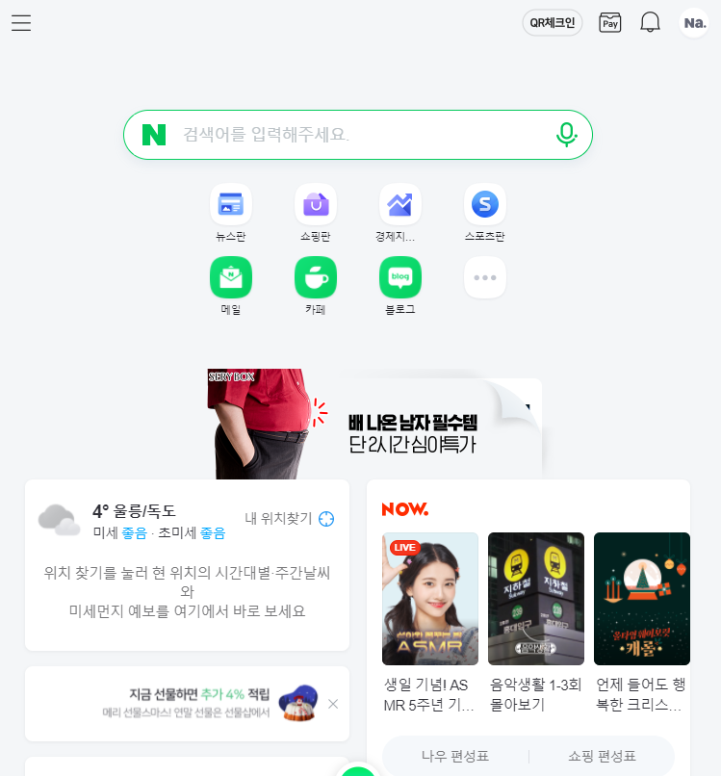
백엔드 엔지니어
Front-End
- Spring(Java)
- Python(Flask, Django) - Node.js - C#(.NET) - GoLang
Back-End
[이벤트의 발생]

Slide 3
백엔드 엔지니어 (회원 로그인)
버튼클릭
조회
Front-End
Back-End
Database
페이지 정보 전달
조회결과 전달
유효성 검증

Slide 4

국내 웹 개발사의 백엔드 Programming Language
NOT OK
OK
Java
Python
전자정부표준
C#
Node.js
Go

Slide 5
이력서 & 자기소개서는 나 자신의 Sales 과정이다.

Slide 6


태도
개발역량
대인관계(팀웍)

Slide 7
개발자의 이력서 & 자기소개서
이력서
자기소개서
(기술:일반 = 3:0 또는 2:1로 구성)
자격증
있으면 좋음. 다다익선
봉사활동
어필되는 요인은 아님
기술1. 회사에서 요구하는 언어
동아리
관련분야라면 Good
공모전 or 프로젝트
장려상이라도 Good
기술2.
회사요구 언어의 다른 프로젝트
최신 기술 기반 프로젝트 (웹 기반이어야함)
사이트 전체를 팀원으로서 구축
Don’t Do
- 기술 관련 언급시 무관분야 경력 기재 네트워크, 딥러닝, 이미지처리, 전자, 디지털설계 등
일반 혹은 기술
- 내용이 위와 중복되면 안됨
- 무관한 분야 자격증 기재 지양
EX) 오라클 자격증 - 전자기사, 전기기사 자격증 이런식으로 전혀 관계없는 자격증을 엮으면 절대 X

Slide 8
- Github 관리 및 어필
- 티스토리 혹은 기술블로그 운영
- 최신기술에 대한 관심 ( 본인이 알고 있는 최근 기술이 무엇이 있느냐? )

Slide 9
자기소개
나 자신을 강력하게 어필할 수단
기술적인 자신감과 강점을 어필
대인관계에 대한 강점
최종적으로 지원하는 회사의 지원직무에서 팀원들과 좋은 성과를 “함께” 낼 수 있을 것이라 생각하고 지원하게 되었다.
전문성
협력
성장가능성
(확장성)
개발 분야에 대한 지식
팀워크, 대인관계
지원 분야에 대한 열정과 관심

Slide 10
자기소개 예시
통성명
안녕하세요. 저는 [OOO] 부문에 지원한 김철수 입니다.
저는 학부시절 A, B 등과 같은 과제를 통해 XY사에서 요하는 백엔드 개발 직무에
대한 경험을 습득해왔습니다. 해당 과제를 통해 (가), (나), (다)와 같은 개발 지식을
얻을 수 있었습니다.
전문성
최근에는 이에 그치지 않고, Java Spring MSA 프로젝트를 프로토타입으로 구축하여
(1)과 같은 프로젝트를 github에서 형상관리를 수행하고, docker로 관리하여 호스팅까지 수행한 경험이 있습니다.
확장성
백엔드 개발직무는 개발역량과 더불어 기획자-개발자간 손발이 맞는 커뮤니케이션이
매우 중요한 업무로 알고 있습니다. 학부시절 팀원으로서 그리고 개인으로서의 경험을
통해 좋은 결과를 만들어 내고자 지원하게 되었습니다. 감사합니다.
대인관계

Slide 11
백엔드 기술질문 대응
1. 공통 기술 질문 리스트
Spring AOP 란 무엇인가?
Spring DI 란 무엇인가?
MVC 패턴에 대해 알고 있는가?
Restful API 관련 알고 있는 지식이 있는지? - GET, POST, PUT, DELETE
Docker 관련 지식
AWS
뮤터블 이뮤터블 변수의 차이
Out of memory
가비지 컬렉팅
JVM의 heap과 stack의 차이 / 해당 영역에 쌓이는 데이터의 종류
동시에 만명이 결제한다면 분산을 어떻게 할것인지?

Slide 12
일반질문 1. 우리 사이트의 문제점은 어떤게 있는지 생각해본적 있으신가요?
일반질문 2. 본인이 생각하는 개발자의 가장 중요한 덕목이 무엇이라 생각하시나요?
일반질문 3. 깃헙 같은 오픈소스 사용해서 진행중인 프로젝트가 별도로 있으신지? 있다면 간단하게 어떻게 구축되 있는지 설명
일반질문 4. 본인이 지원하신 직무에 대해 간략히 설명이 가능할까요?
기술질문1. www.naver.com 에 들어올때까지의 프로세스를 설명 가능한지?
기술질문2. spring DI에 대해 아는대로 설명
기술질문3. 뮤터블 이뮤터블 변수의 차이에 대해서 아는지?
기술질문4.프로젝트 간 DB는 무엇을 DB를 사용했는지 왜 사용했는지? DB서버는 어떤걸 사용하였는지 AWS나 GCP ?
기술질문5. 스프링 AOP 에 대해 알고 있는지?
* 개념에 대해 아는 대로 설명
* joinpoint와 pointcut
* aspect 어노테이션에 대해 아는 것과 어느 시점에 사용해야 하는지?
기술질문6. docker image
* 만드는데 어떤 어려움이 있었는지?
* 도커에 대해 아는대로 얘기해보시겠어요?
* 도커 컨테이너 몇개로 운영해서 사용하셨었는지, 쿠버네티스 사용경험에 대한 질문
기술질문7. URI(상위, 논리적/물리적 리소스를 식별하는 고유한 문자열 시퀀스)와 URL(하위, 웹주소)의 차이점이 뭔지
기본) AES256과 SHA256 방식의 차이점을 아는대로 설명
중급) AES256의 대칭 키 관리를 어떻게 하면 좋을지
기술질문8. JWT 보안토큰 만든 이력이 있는 신입 개발자 질문
기본) JWT 인증을 하는 이유
중급) JWT의 토큰 구성에 대해 아는대로 이야기?
중급) 헤더에 SHA256 알고리즘을 사용하는데 SHA256에 대해 아는대로 설명. AES256과의 차이점은 어떤게 있는지?

